Slide 1
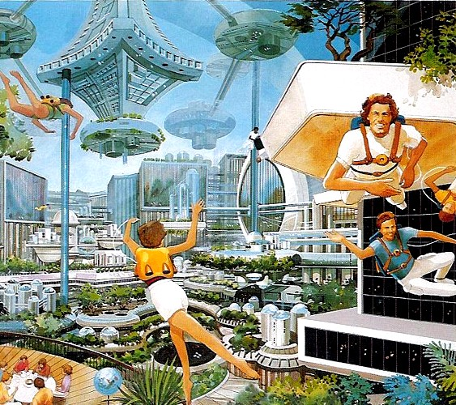
Stad van de toekomst 2050
specialisatie Vrijetijd
Les 5 – online promotie en mobiliteit

Slide 2



Les 5 – Online promotie en Mobiliteit
Begrippen
Mobiliteit
SEO
SEA
Podcast
8 stappen van GRIT
Specialisatie Vrijetijd
IBS Toetsing
Kennistoets
Verantwoording
Presentatie
Week 1 | Week 2 | Week 3 | Week 4 | Week 5 | Week 6 | Week 7 | Week 8 | Week 9 | Week 10

Slide 3
Vandaag
Gaan we het hebben over de 8 stappen van GRIT
Evenementen in de toekomst
Krijg je tijd om te werken aan LA2.
Duiken we in de wereld van online promotie.
Doe je deskresearch.
Gaan we samen een podcast luisteren.
Bespreken we LA3

Slide 4
Leerdoelen
Na deze les:
Weet je wat de 8 stappen van GRIT inhouden
Weet je nog meer manieren te benoemen om een evenement te promoten.
Kan je aan iemand anders uitleggen wat het verschil is tussen, SEO en SEA.
Weet je waarom SEO en SEA noodzakelijk zijn in online promotie.
Weet je hoe je goed kan luisteren naar een podcast en weet je hoe je de informatie die je hoort kan verwerken.

Slide 5
Maarrr eerst ..
Hoe waren de Best Practices?

Slide 6
LA2 T&O
Morgen is de deadline.
Hoe sta je er voor?
Heb je vragen?

Slide 7
Smart mobility
(67) Smart Mobility, Dutch Reality (Nederlandse versie) – YouTube

Slide 8
Invloed mobiliteit op de toekomst?
Hoe heeft dit invloed op de bewegingen van mensen in de vrije tijd / van en naar evenementen bijvoorbeeld?

Slide 9
(67) NOS op 3 - YouTube

Slide 10
De stad van de toekomst en mobiliteit?
RTL XL - Editie NL • Afl. 74
4:09

Slide 11
Inspiratie smart city – philips
(67) 2030: smart city life 360 view - YouTube

Slide 12
8 stappen van grit
Deels zelfstudie/ deels samen mee aan de slag
Wat zijn deze stappen ook alweer? (zoek ze eens op)

Slide 13
GRIT – organiseren van een evenement
Stap 1: Formuleer je idee
Stap 2: Onderzoek de haalbaarheid
Stap 3: Organiseer je team
Stap 4: Promoot je event
Stap 5: Bereid de uitvoering voor
Stap 6: Stel een draaiboek op
Stap 7: Voer het event uit
Stap 8: Handel het evenement af

Slide 14
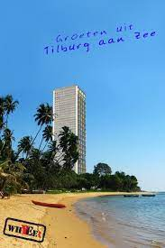
Tilburg als evenementenstad in de toekomst..
“Tilburg aan Zee”

Slide 15
Stap 1 Grit; formuleer je idee
(3 minuten)

Slide 16
Stap 2: haalbaarheid?

Slide 17
Stap 4: promoot je evenement?
Hoe krijg je promotie voor events binnen in de toekomst?
Hoe promoot je dat als organisator?
Flyers? Social media? Smart watch?!
Email marketing? Viral video’s? hologram?

Slide 18
Stap 8; handel je evenement af
Hoe kom je te weten of bezoekers dit ook geslaagd vonden?

Slide 19
GRIT – stap 8
Handel het evenement af.
Vergelijk je doelstelling met het werkelijke resultaat.
Waar liggen de verbeterpunten voor je volgende evenement?
Financiële eindafrekening
Einde evaluatie met alle betrokkenen.

Slide 20
Hoe komen bezoekers naar het evenement? (mobiliteit)

Slide 21
When will humans live on Mars?
When Will Humans Live On Mars? - VICE Video: Documentaries, Films, News Videos

Slide 22
Elk nieuw idee …
Zorgt voor.. Lachen? Is dit serieus?
… totdat ze beseffen dat dit dichterbij is dan je denkt…

Slide 23
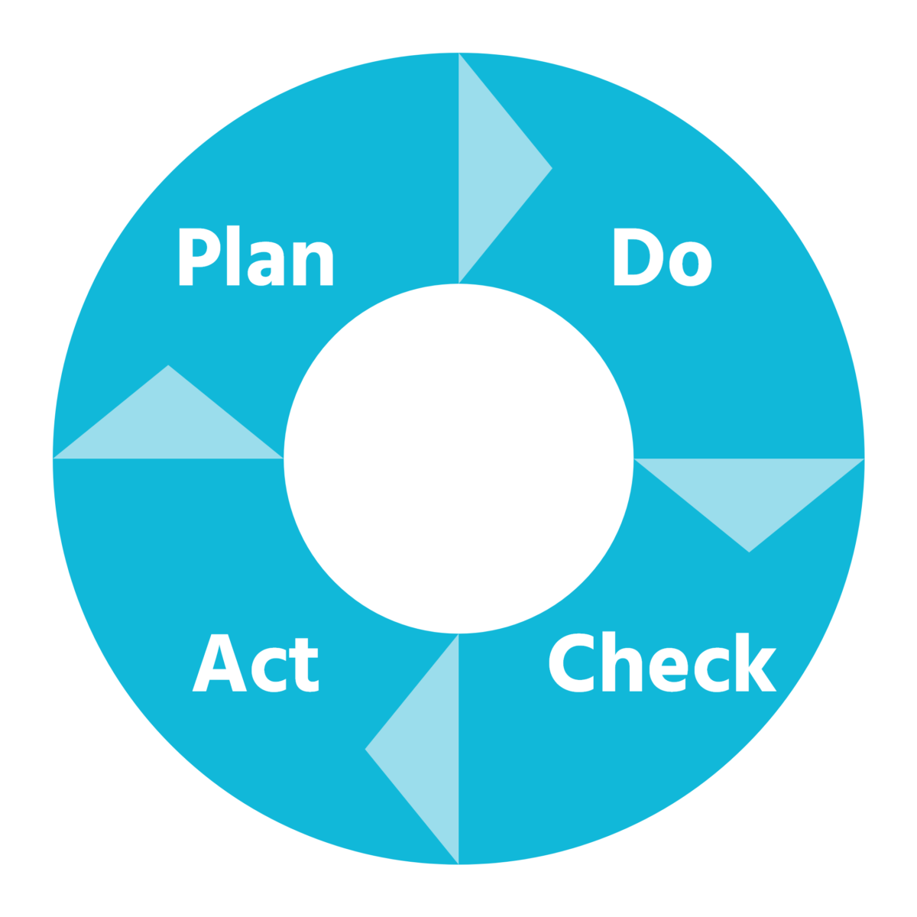
Grit, stap 8 én PDCA
De PDCA-cyclus (Plan-Do-Check-Act) is een methode waarmee je stap voor stap je werk, prestaties en organisatie beter kunt maken om zo continu te verbeteren.
Plannen worden opgesteld, acties worden uitgevoerd, maar soms wordt de cyclus afgerond, omdat er niet wordt geëvalueerd.

Slide 24
LA2, LA3 Of podcast?

Slide 25
Podcast tips
Luister tips
Hoor niet alleen de podcast maar luister er ook naar.
Hoe doe je dat?
Luister alleen de podcast, doe geen andere dingen tegelijkertijd.
Zorg dat je notities kan maken.
Wanneer je een woord niet begrijpt, pauzeer, zoek het op en spoel 10-30 seconden terug en luister opnieuw.
Luister op momenten dat het rustig is om je heen of wanneer je alleen bent. Bijvoorbeeld in de trein, tijdens het wachten op de bus, etc.
Ben je hier bewust van
De meeste studenten leren 90% door te doen, en onthouden ze slechts 10% van wat ze lezen en 20% van wat ze luisteren.
Extra tip
Dus luister de podcast 5x dan weet je alles ;-)

Slide 26
Actualiteit & funfacts
Nieuwe investering in de Efteling, 50 miljoen, goed idee? Podcast van 13 minuten met Vrijetijd-expert; Goof Lukken
We luisteren samen naar de podcast.
Denk tijdens het luisteren aan deze vraag.
Wat moet de Efteling blijven doen in de toekomst?

Slide 27
Actualiteit & funfacts
Nieuwe investering in de Efteling, 50 miljoen, goed idee? Podcast van 13 minuten met Vrijetijd-expert; Goof Lukken
Wat moet de Efteling volgens de twee experts blijven doen in de toekomst?
Blijven investeren
Blijven vernieuwen
Vernieuwde technieken gebruiken
Authentieke attracties blijven behouden
Upgraden authentieke attracties.

Slide 28
Hoe belangrijk is het verleden voor de Efteling?
Waarom gaan mensen naar de Efteling?
-omdat mensen fijne jeugdherinneringen hebben (o.a.)
Geschiedenis is belangrijk voor het merk Efteling
Wat ben je dan nog waard over 20 jaar? (als je alles zou vervangen)
Thematisch is Efteling heel goed, innovatief lopen ze wat achter.

Slide 29
Pretpark van de toekomst?
(69) 2022 - Futuroscope, toutes les forces d'attraction - Nouvelle attraction : Chasseurs de Tornades – YouTube
(69) Virtual Reality Lasergamen bij The VR Room – YouTube
(69) Inside China's first billion dollar virtual reality theme park - YouTube

Slide 30
Wat is de toekomst van de Efteling?!
…

Slide 31
Online promoten
We hebben het vorig jaar al gehad over deze promotiemethoden:
Advertorial, Advertentie, Editorial, Buzz, Viral, Influencers
Vandaag een andere manier om jouw evenement te promoten:
SEO en SEA
en inzichten te krijgen door te online te analyseren.

Slide 32
Online promoten
SEO: search engine optimalisation
SEA: search engine advertising
Wat kan je er mee?
Hoe helpt het je jouw vrijetijdsactiviteit te promoten?
Waar wordt het toegepast?

Slide 33
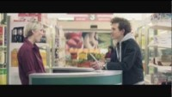
Online promoten: analytics

Slide 34
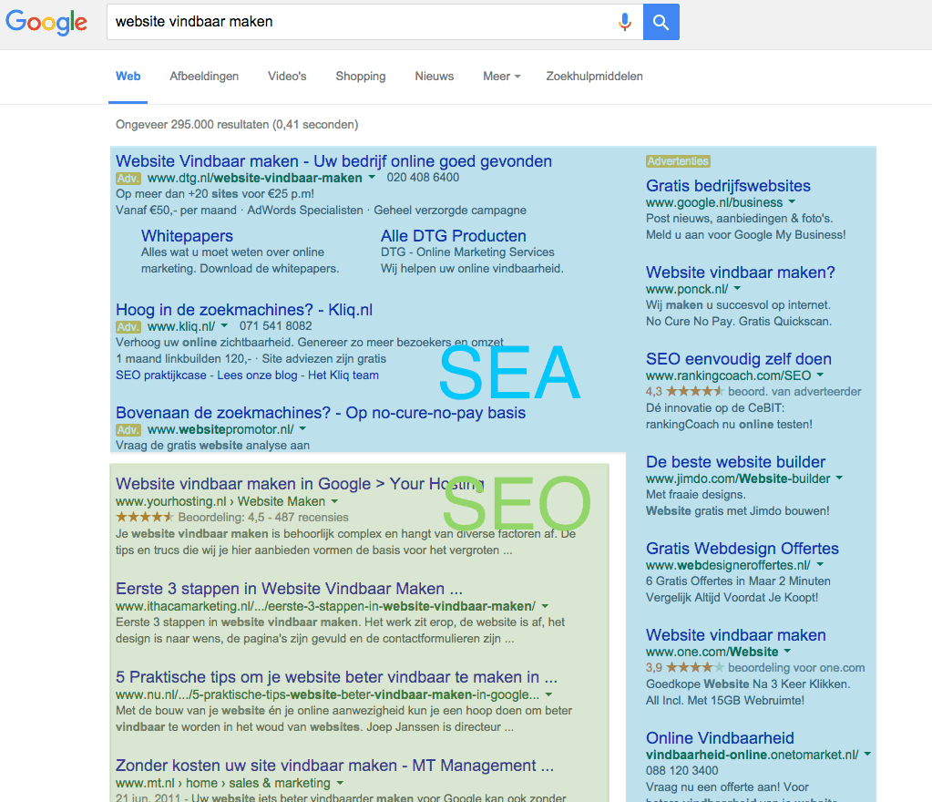
Promoten
SEO: search engine optimalisation
Het optimaliseren van webpagina's met als doel deze pagina's zo hoog mogelijk terug te laten komen in de zoekresultaten van zoekmachines op het internet.
SEA: search engine advertising
Door te adverteren op internet kun je je zeer specifiek op een bepaalde doelgroep richten. Je kunt bijvoorbeeld gericht adverteren op websites met behulp van een banner.

Slide 35
Online promoten: soorten SEO
SEO: search engine optimalisatie
Het optimaliseren van webpagina's met als doel deze pagina's zo hoog mogelijk terug te laten komen in de zoekresultaten van zoekmachines op het internet.
On-page (voorkant, zichtbaar)
Titels H*
Keywords
Off-page (achterkant, onzichtbaar)
Meta en alt tags
Meta discription
Lees artikel:
Lees meer

Slide 36
Promoten: soorten SEA
SEA: search engine advertising
Door te adverteren op internet kun je je zeer specifiek op een bepaalde doelgroep richten. Je kunt bijvoorbeeld gericht adverteren op websites met behulp van een banner.
Advertenties via een zoekfunctie. Dit kan Google, Bing, Facebook, Marktplaats, etc. zijn.
Google advertenties
Banners
Remarketing (cookies)
Kosten per klik (CPC)
Lees meer

Slide 37
Online promoten: goed om te weten
Er zijn basisregels:
Je kan je onderscheiden door de juiste keywords te gebruiken.
Structuur is belangrijk: H1, H2, etc.
Gebruik synoniemen.
Interne en externe links zijn belangrijk
Naast de basisregels zijn er regels die regelmatig wijzigen.
Alles is te meten, ook van je concurrenten.
Maar een tekst te vol stoppen met teveel zoekwoorden werkt averechts.
Autoriteit opbouwen kost tijd.
Hoe meer mensen klikken op jouw link en hoe meer tijd zij op je website doorbrengen, hoe meer autoriteit je krijgt (van Google).

Slide 38
Online promoten: opdracht
Download deze browser extensie.
SEO meta voor Chrome
SEO meta voor Edge
Bezoek twee websites van een vrijetijdsbedrijf.
Bezoek per website twee webpagina’s.
Zoek per pagina onderstaande 5 variabelen op, en noteer deze.
Zoek dit op. Je krijgt hiervoor 10 minuten.
Is de discription ingevuld?
Hoeveel H1, H2, en H3’s zijn er?
Hebben alle afbeeldingen een alt/meta tag?
Hoeveel interne links zijn er?
Zijn er keywords gevuld?
Inspiratie voor deze opdracht
Toverland
Burgers Zoo
Sensation
Draaimolen
Efteling
Keukenhof
Amsterdam Dance Event
Ahoy Rotterdam
Tropical Island
Duinrell
Extrema Outdoor
Rock Werchter
Pathe

Slide 39
Online promotie: Google Trends
Google Trends biedt toegang tot een grotendeels ongefilterde steekproef van daadwerkelijke zoekopdrachten op Google. De steekproef wordt geanonimiseerd (niemand kan persoonlijk worden geïdentificeerd), gecategoriseerd (waarbij het onderwerp van een zoekopdracht wordt bepaald) en samengevoegd (gegroepeerd). Zo kunnen we de interesse in een bepaald onderwerp laten zien, zowel wereldwijd als geografisch gefilterd tot plaatsniveau.
Google Trends home
Google Trends trending

Slide 40
Online promoten: analytics
Huuuh promoten met online analyse?!?
Jep ☺
…..denk maar even na…. over het begin van deze les….

Slide 41
Online promoten: analytics
Huuuh promoten met online analyse?
Jep ☺
De PDCA-cyclus (Plan-Do-Check-Act) is een methode waarmee je stap voor stap je werk, prestaties en organisatie beter kunt maken om zo continu te verbeteren.

Slide 42

Mobiliteit in de toekomst volgens Elon Musk

Slide 43
Mobility as a service?
(69) Mobility as a Service - YouTube

Slide 44








2122 SVT LA3 VT SDG en Better Life Index
Leerdoel
Je kunt informatie verzamelen en op waarde schatten.
Je kunt de SDG koppelen aan de specialisatie Vrijetijd.
Je kunt de Better Life Index koppelen aan de specialisatie Vrijetijd
Je kunt verantwoording afleggen over hoe in jouw visie de SDG en de Better Life Index worden gewaarborgd in de stad van de toekomst.
Samenwerking
Deze opdracht maak je alleen.
Plaats je product op Teams.
Bekijk leerproducten van anderen en geef feedback tijdens feedback friends
Product
Een document met daarin:
De koppeling en toelichting van minimaal 2 Sustainable Development Goals en haar subdoelen met Vrijetijd.
De koppeling en toelichting van minimaal 2 Better Life Indicatoren met Vrijetijd.
Een verantwoording met daarin maatregelen die jij gaat treffen om ervoor te zorgen dat jouw stad van de toekomst voldoet aan de gekozen SDG en Better Life Indicatoren
Bijeenkomsten
Bijeenkomsten stad van de toekomst
Bijeenkomsten specialisatie
Bronnen
Lessen specialisatie en IBS
https://www.sdgnederland.nl
http://www.oecdbetterlifeindex.org
Stappen
Ga op zoek naar informatie over de Sustainable Development Goals en de onderliggende subdoelen.
Ga op zoek naar informatie over de Better Life Indicatoren
Maak een selectie van minimaal 2 SDG’s en 2 Better Life Indicatoren.
Werk per gekozen SDG en Better Life Indicator uit wat de koppeling is met Vrijetijd en neem daarin zowel de fysieke (omgeving/stad) als de sociale (maatschappelijk) kant mee.
Welke maatregelen ga jij treffen om de SDG en Better Life Indicatoren te waarborgen in de stad van de toekomst en verantwoord dat.
Denk aan een bronvermelding.

